Slide 1








STAY OK
Ripensare il benessere nei luoghi di lavoro nelle PMI dell'UE
Equilibrio vita-lavoro:
Modulo 6
2023-1-IT01-KA220-VET-000154571

Slide 2



CONTENUTI
Lezione 1. Comprendere l'equilibrio tra vita privata e lavoro
1.2. L'importanza dell'equilibrio tra vita privata e lavoro
1.3. Come si realizza l'equilibrio tra vita privata e lavoro?
1.4. Lo stato attuale della conciliazione vita-lavoro: gennaio 2023 - agosto 2024
1.5. Quiz sull'equilibrio tra vita privata e lavoro
1.6. Componenti di un sano equilibrio tra vita privata e lavoro
1.7. Compito pratico: diario riflessivo sull'equilibrio tra vita privata e lavoro
Lezione 2. Strategie per gestire lo stress e prevenire il burnout
2..1 Comprendere lo stress e il burnout
2.2 Strategie pratiche di gestione dello stress
2.3 Strategie per prevenire il burnout

Slide 3
CONTENUTI
Lezione 3. Definire i confini e stabilire l'integrazione tra vita e lavoro
3.1 Che cosa si intende per integrazione vita-lavoro?
3.2 L'importanza dei confini nell'integrazione vita-lavoro
3.3 Individuare le lacune nell'integrazione vita-lavoro
3.4 Definire le priorità chiave
3.5 L'arte dei confini digitali
3.6 Gestire le aspettative esterne e interne
3.7 Creare un piano di integrazione vita-lavoro
3.8 Conclusione e riflessione: il potere dell'integrazione

Slide 4
CONTENUTI
Lezione 4. Tecniche di gestione del tempo e strumenti di produttività
4.1 Pianificazione di 12 settimane per gli imprenditori
4.2 Il tuo primo piano di 12 settimane
4.3 Approccio ingegnoso al blocco del tempo del calendario
Lezione 5. Sviluppare la resilienza e le capacità di adattamento
5.1 Valutare la propria resilienza
5.2 Sviluppare e mantenere la resilienza

Slide 5
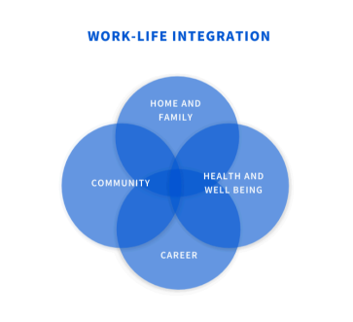



Lezione 1: Comprendere l'equilibrio tra vita privata e lavoro
L'equilibrio tra vita privata e lavoro consiste nell'armonizzare lavoro e vita personale anziché dividerli equamente.
Gli imprenditori e i liberi professionisti devono affrontare sfide particolari, come il multitasking, confini sfumati e stress.
Per raggiungere l'equilibrio sono necessarie flessibilità, consapevolezza di sé e capacità di stabilire dei limiti.

Slide 6
Perché è importante l'equilibrio tra vita privata e lavoro
Impatto sul benessere: un buon equilibrio porta a una migliore salute mentale, emotiva e fisica.
Aumento della produttività: gli individui equilibrati ottengono risultati migliori e sono più soddisfatti del loro lavoro.
Come evitare le conseguenze negative: uno scarso equilibrio può causare esaurimento, ansia, relazioni tese e riduzione delle prestazioni lavorative.

Slide 7
Come si presenta l'equilibrio tra vita privata e lavoro
L'equilibrio non è uguale per tutti: dipende dagli obiettivi e dalle priorità individuali.
Esempi di buona integrazione vita-lavoro:
Stabilire orari di lavoro chiari.
Staccare la spina dal lavoro dopo l'orario di lavoro.
Dare priorità al benessere personale parallelamente al successo aziendale.

Slide 8








Quiz sull'equilibrio vita-lavoro (autovalutazione)
Dedichi tempo alle attività personali e alle relazioni?
Ti senti costantemente sopraffatto dal lavoro?
Ti senti mentalmente e fisicamente esausto?
Se hai problemi di equilibrio, è il momento di apportare delle modifiche!

Slide 9





Lezione 2: Strategie per gestire lo stress e prevenire il burnout
Gli imprenditori affrontano uno stress costante
Lo stress è una reazione normale
Impara a riconoscere e prevenire lo stress e il burnout
Gli imprenditori affrontano uno stress costante a causa del carico di lavoro, della pressione finanziaria e del multitasking.
Lo stress è una reazione normale, ma lo stress cronico può portare al burnout, che influisce negativamente sulla salute mentale e fisica.
Questa lezione si concentra sul riconoscimento dello stress, sulla prevenzione del burnout e sull'adozione di strategie di gestione efficaci.

Slide 10
Cos'è lo stress?
Lo stress è la naturale reazione del corpo a richieste, sfide o minacce. È una risposta fisiologica e psicologica che ci prepara ad affrontare situazioni difficili.
Stress acuto: a breve termine, si verifica in risposta a sfide immediate (ad esempio, scadenze). Stress cronico: a lungo termine, causato da pressioni continue (ad esempio, difficoltà finanziarie, superlavoro).
Sintomi: ansia, tensione, difficoltà di concentrazione, disturbi del sonno.

Slide 11
Cos'è il burnout?
Il burnout è uno stato di esaurimento emotivo, fisico e mentale causato da stress prolungato, superlavoro e mancanza di recupero. Si verifica quando ci sentiamo sopraffatti, emotivamente prosciugati e incapaci di far fronte alle esigenze quotidiane.
Segnali di burnout:
1.Emotivo: sentirsi esausti, frustrati o distaccati dal lavoro.
2.Fisici: stanchezza, problemi di sonno, frequenti mal di testa.
3.Mentale: difficoltà di concentrazione, smemoratezza, mancanza di motivazione.

Slide 12
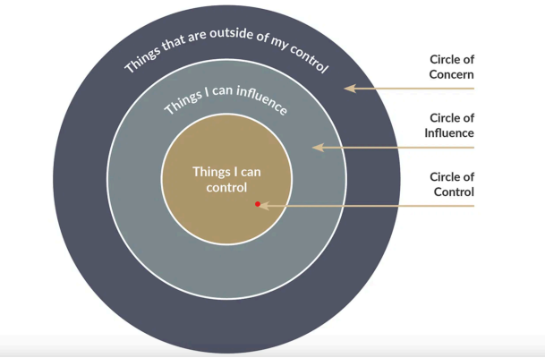
Strategie pratiche di gestione dello stress
1. Identificare i fattori scatenanti dello stress
Pressione finanziaria, richieste dei clienti, mancanza di supporto, superlavoro.
Esegui un audit dello stress: quali situazioni scatenano lo stress? Come influiscono sul tuo benessere?
4. Priorità del carico di lavoro e blocchi temporali:
Utilizzare la matrice di Eisenhower:
Urgente e importante: gestire immediatamente.
Importante ma non urgente: programmalo per dopo.
Urgente ma non importante: delegare.
Non urgente e non importante: eliminare.
2. Esercizio dei cerchi di controllo:
Concentrati su ciò che puoi controllare (ad esempio, la tua risposta, la definizione delle priorità, la gestione del tempo).
Lascia andare ciò che è fuori dal tuo controllo (ad esempio, pressioni esterne, fluttuazioni del mercato).
5. Il potere delle micro-pause:
Brevi pause di 5 minuti ogni 90 minuti possono prevenire l'affaticamento mentale.
Attività: stretching, respirazione profonda, camminata o idratazione.
3. Tecniche di consapevolezza e rilassamento
Esercizi di respirazione (tecnica 4-7-8).
Rilassamento muscolare progressivo per sciogliere la tensione.
Check-in consapevoli per riconoscere i modelli di stress.

Slide 13







Strategie per prevenire il burnout
Come prevenire il burnout:
Segnali premonitori di burnout:
1. Dai priorità alla cura di sé: dedica del tempo all'esercizio fisico, agli hobby e al benessere personale.
Maggiore irritabilità, esaurimento, difficoltà di concentrazione.
Sentirsi disimpegnati o distaccati dal lavoro.
2. Delega i compiti: smetti di cercare di fare tutto da solo. Esternalizza quando possibile.
3. Sviluppa una rete di supporto: entra in contatto con mentori, colleghi e comunità aziendali.
4. Utilizzare periodi di disintossicazione digitale: ridurre il tempo trascorso davanti agli schermi ed evitare di lavorare troppo.
5. Modalità di lavoro flessibili: adattare gli orari di lavoro in base ai livelli di energia.

Slide 14
Esercizio: autovalutazione del burnout
Dai una valutazione da 1 a 10 ai tuoi attuali livelli di stress e burnout.
Individua le aree chiave in cui devi migliorare l'equilibrio.

Slide 15

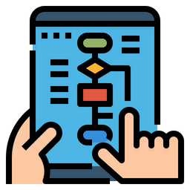

Lezione 3: Definire i confini e stabilire l'integrazione tra vita e lavoro
Gli imprenditori affrontano uno stress costante
Armonizzazione del lavoro
Stabilire i limiti
Invece di un rigido equilibrio, l'integrazione vita-lavoro si concentra sull'armonizzazione tra lavoro e responsabilità personali.
Stabilire dei limiti è fondamentale per preservare il benessere, la produttività e la soddisfazione personale.
Gli imprenditori spesso hanno difficoltà a separare il lavoro dalla vita personale.

Slide 16
Che cosa si intende per integrazione vita-lavoro?
L'integrazione vita-lavoro consiste nel creare un flusso fluido tra lavoro e vita personale. Anziché pensare a queste aree come a forze in competizione, l'integrazione vita-lavoro aiuta a progettare un sistema in cui entrambe si sostengono e si arricchiscono a vicenda. È un approccio più flessibile che riconosce le esigenze specifiche dell'imprenditorialità e consente di adattare i propri impegni e le proprie priorità in modo più efficace per sé e per la propria attività.

Slide 17
L'importanza dei confini nell'integrazione vita-lavoro
Cosa succede quando non ci sono confini?
I limiti aiutano a prevenire il superlavoro, lo stress e il burnout.
Il lavoro interferisce con la vita personale: controllare le e-mail durante la cena in famiglia.
Mancanza di concentrazione: passare da attività personali a quelle lavorative senza una struttura chiara.
Livelli di stress più elevati: sensazione che il lavoro non finisca mai.
Garantiscono lucidità mentale, efficienza lavorativa e realizzazione personale.
Senza limiti, il lavoro può assorbire il tempo personale, portando all'esaurimento.

Slide 18

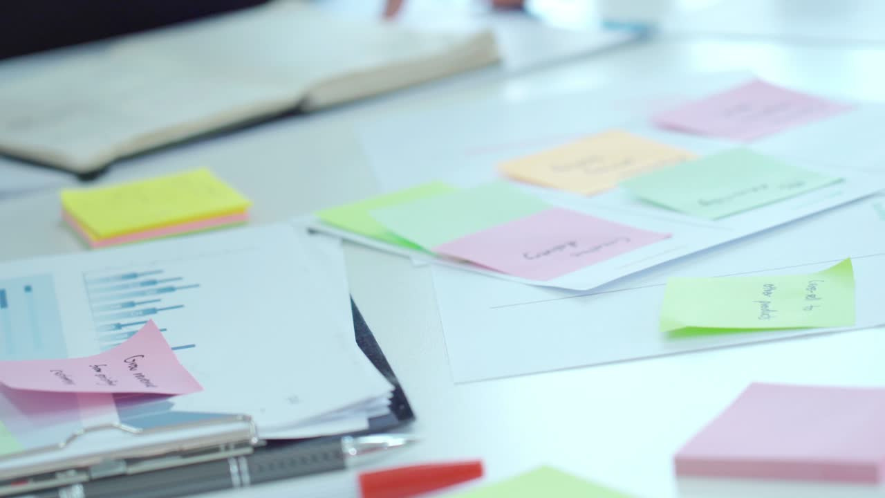
Individuare le lacune nell'integrazione vita-lavoro
Molti imprenditori si scontrano con i confini sfumati tra lavoro e vita privata. Identificare dove il lavoro interferisce con il tempo personale (o viceversa) è il primo passo per migliorare l'equilibrio.
Penso sempre al lavoro, anche nel tempo libero.
Controllare la posta elettronica a tarda notte o durante i fine settimana.
Sentirsi in colpa quando ci si allontana dal lavoro.
Fatica a staccarsi dalle responsabilità.
Impegni personali che interferiscono con la concentrazione sul lavoro.

Slide 19

Creare un piano di integrazione vita-lavoro
1. Identifica le tue principali priorità (sia lavorative che personali).
2. Stabilisci dei limiti chiari e comunicali.
3. Utilizzare blocchi temporali per proteggere gli orari personali e lavorativi.
Quali limiti devi stabilire oggi per migliorare il tuo equilibrio?
4. Trova un partner responsabile che ti aiuti a mantenere l'equilibrio.

Slide 20



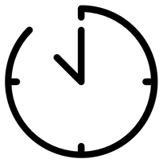

Lezione 4: Tecniche di gestione del tempo e strumenti di produttività
IL METODO DI PIANIFICAZIONE DI 12 SETTIMANE
TECNICA DI BLOCCO TEMPORALE
STRUMENTI DI PRODUTTIVITÀ

Slide 21
Perché la gestione del tempo è importante
Il tempo è una delle risorse più preziose che abbiamo. Imprenditori e titolari di attività spesso si sentono sopraffatti perché devono destreggiarsi tra più responsabilità contemporaneamente. Una cattiva gestione del tempo può portare a stress, burnout e riduzione della produttività.
Imparando a gestire il tempo in modo efficace, possiamo:
✅ Lavora in modo più efficiente e realizza di più in meno tempo.
✅ Riduci lo stress ed evita le corse dell'ultimo minuto.
✅ Migliora la concentrazione e assicurati che il tempo venga dedicato a ciò che conta davvero.
Ti senti padrone del tuo tempo o è il lavoro a dettare i tuoi impegni?

Slide 22

Le perdite di tempo più comuni per gli imprenditori
Molti imprenditori sprecano tempo prezioso in attività improduttive. Riconoscere queste perdite di tempo è il primo passo per eliminarle.
Multitasking: passare continuamente da un'attività all'altra riduce la concentrazione e aumenta gli errori.
Mancanza di priorità: concentrarsi su ciò che è urgente anziché su ciò che è realmente importante.
Interruzioni e distrazioni: e-mail frequenti, chiamate o riunioni inutili interrompono il lavoro più intenso.
Immagine di Estefano Burmistrov da Pixabay
Procrastinazione: rimandare i compiti finché non diventano urgenti, causando stress e lavoro frettoloso.

Slide 23



Il metodo di pianificazione di 12 settimane
Pianificare per un anno intero spesso porta alla procrastinazione. Un piano di 12 settimane ti aiuta a concentrarti sugli obiettivi a breve termine e consente rapidi aggiustamenti.
1. Identifica da 1 a 3 obiettivi principali per le prossime 12 settimane.
3. Monitorare i progressi ogni settimana e apportare le modifiche necessarie.
2. Suddividere gli obiettivi in ​​passaggi di azione settimanali
4. Festeggia i piccoli traguardi per restare motivato.

Slide 24

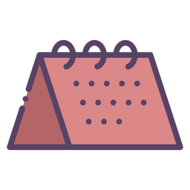
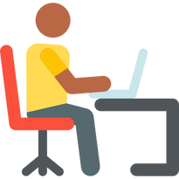
Blocco temporale per l'efficienza
Molti imprenditori reagiscono alla propria agenda invece di controllarla. Il time-blocking aiuta a dedicare fasce orarie specifiche per le attività importanti.
Lavoro concentrato
Blocchi di riunione:
Rompere i blocchi
Riservatevi 2-3 ore per lavorare in modo concentrato e senza interruzioni.
Pianifica tutte le riunioni in finestre temporali specifiche anziché disperderle.
Aggiungere periodi di riposo dedicati per evitare il burnout.

Slide 25
Strumenti di produttività per gli imprenditori
La tecnologia può aiutare ad automatizzare e semplificare le attività, semplificando la gestione del tempo.
Trello / Asana – Gestione progetti.
Google Calendar – Blocco temporale.
Toggl / RescueTime – Tieni traccia del tempo impiegato.
Notion / Evernote – Organizzazione di idee e attività.
Scegli uno strumento da integrare nel tuo flusso di lavoro questa settimana.

Slide 26

Lezione 5:
Costruire la resilienza

Slide 27
Cos'è la resilienza?
La resilienza è la capacità di adattarsi alle sfide, di riprendersi dalle battute d'arresto e di mantenere la motivazione nonostante gli ostacoli.
Persone resilienti:
Mantieni la concentrazione anche sotto pressione.
Adattarsi ai cambiamenti senza sentirsi sopraffatti.
Considera i fallimenti come opportunità di apprendimento piuttosto che come sconfitte personali.

Slide 28
Come costruire la resilienza: strategie chiave
1. Sviluppa una mentalità di crescita.
3. Gestisci la tua energia, non solo il tuo tempo
Credere che le competenze possano essere sviluppate.
Considera le sfide come esperienze di apprendimento.
Dare priorità al sonno, all'attività fisica e alla salute mentale.
La resilienza emotiva nasce dal prendersi cura di sé.
2. Riformulare i fallimenti come lezioni
4. Costruisci un solido sistema di supporto
Invece di pensare "Ho fallito", di' "Ho imparato qualcosa di prezioso".
Circondati di mentori, colleghi che ti sostengono e comunità imprenditoriali.

Slide 29
Esercizio – Autovalutazione della resilienza
Valuta te stesso (da 1 a 5) per queste affermazioni:
Mi riprendo rapidamente dalle battute d'arresto.
Per me le sfide sono esperienze di apprendimento.
Gestisco lo stress senza sentirmi sopraffatto.
Ci sono persone a cui posso rivolgermi per avere supporto.
Mantengo un atteggiamento positivo anche nei momenti difficili.
Se ottieni un punteggio basso in un'area, concentrati sul miglioramento di quell'aspetto della resilienza.

Slide 30









Grazie
Per l’attenzione
Finanziato dall'Unione Europea. I punti di vista e le opinioni espressi sono tuttavia esclusivamente quelli degli autori e non riflettono necessariamente quelli dell'Unione Europea o dell'Agenzia esecutiva europea per l'istruzione e la cultura (EACEA). Né l'Unione Europea né l'EACEA possono essere ritenute responsabili per essi.

